Slide 1


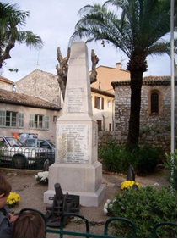
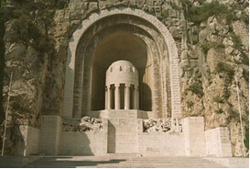

EMC
Le 11 novembre
Les jours fériés
Cycle 3
1
POURQUOI NE TRAVAILLE-T-ON PAS LE 11 NOVEMBRE ?
En 1914, a commencé une grande guerre qui a opposé deux groupes de pays :
- l'Allemagne et l'Autriche-Hongrie d'un côté,
- la France, la Russie et le Royaume-Uni de l'autre.
On a appelé cette guerre la 1ère guerre mondiale. Les soldats étaient appelés « les Poilus ».
On l'a aussi appelée la guerre des tranchées. Les tranchées étaient de profonds fossés creusés dans la terre pour se protéger de l’ennemi.
À LA ONZIÈME HEURE DU ONZIÈME JOUR DU ONZIÈME MOIS DE L’ANNÉE 1918,
le 11 novembre 1918, après plus de quatre années de combats et des millions de morts, l'Allemagne se rend. C'est l'armistice (la fin des combats) signée entre la France et l’Allemagne.
Depuis, le 11 novembre est un jour férié (C'est à dire qu'on ne travaille pas ce jour-là !) C’est une fête nationale. Il y a des cérémonies officielles, des commémorations, pour se rappeler et fêter la fin de la guerre et la paix. Elles se déroulent autour du monument aux morts de nos villes et villages.
Et toi…
As-tu déjà assisté à la commémoration du 11 novembre dans ta ville ? Si oui, quelles personnalités y avait-il et que faisaient-ils?
Monument aux morts, ville de Nice
❶ Questions
a) Combien de temps a duré la 1ère guerre mondiale ? Donne les dates :
______________________________________
b) Que s’est-il passé le 11 novembre 1918 ?
______________________________________
c) Comment s’appelle la fin des combats ?
______________________________________
❷ Vrai ou faux ?
La 1ère guerre mondiale opposa, entre autres, les Français et les Allemands.
Le 11 novembre est un jour férié, c’est-à-dire qu’on travaille ce jour-là.
Les commémorations se déroulent autour du monument aux morts de nos villes.
La Trousse de Sobelle

Slide 2
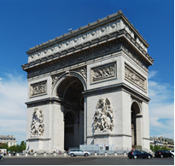
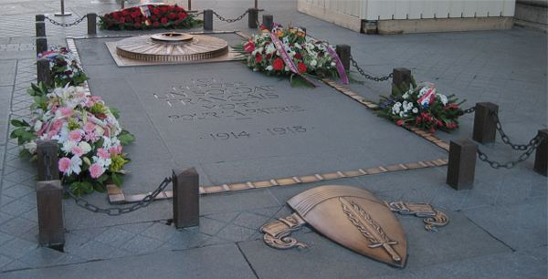

EMC
Le 11 novembre
Les jours fériés
Cycle 3
A Paris, on rend hommage au Soldat inconnu mort à Verdun et enterré sous l’Arc de Triomphe.
Depuis la loi du 28 février 2012, le 11 novembre célèbre à la fois l'anniversaire de l'Armistice du 11 novembre 1918 et l'hommage à tous les morts pour la France.
C'est donc la reconnaissance du pays tout entier à l'égard de l'ensemble des morts pour la France tombés pendant et depuis la Grande Guerre.
Arc de Triomphe,
Paris
Tombe du soldat inconnu
❸ Réponds aux questions
a) A Paris sous quel monument célèbre-t-on le 11 novembre ?
__________________________
c) Que célèbre-t-on d’autre que l’Armistice, tous les 11 novembre ?
___________________________
d) Quel bruit annonce la fin de la guerre ?
___________________________
d) Comment était la joie des gens qu’il croisait ?
___________________________
e) Pourquoi ?
___________________________
___________________________
Récit d’un enfant qui avait 5 ans en 1918
Et c'est ainsi que l'on arriva au 11 novembre 1918.
Mon institutrice, la directrice de l'école, était absente, un terrible incendie ayant, la veille, ravagé l'immeuble où elle habitait. Nous étions rassemblés dans une classe lorsque… Tout à coup, les cloches de l'église se mirent à sonner à toute volée.
La maîtresse se leva et nous dit : « Mes enfants, la guerre est finie, vos pères et vos frères vont revenir, réjouissez-vous ! »
Sans trop savoir pourquoi, nous nous sommes tous embrassés, puis la maîtresse nous a renvoyés. Sur le chemin de ma maison, je croisais des groupes en grande discussion. Autant que je me rappelle, si la joie éclatait sur tous les visages, elle restait discrète.
Il y avait trop de personnes endeuillées... Mais toutes les maisons étaient pavoisées et je trouvais ma mère en train de terminer l'arrangement d'un drapeau tricolore.
La Trousse de Sobelle

Slide 3
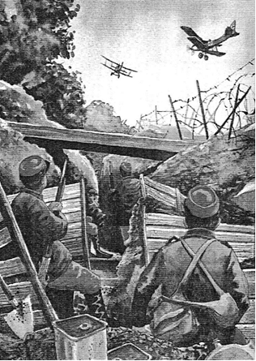
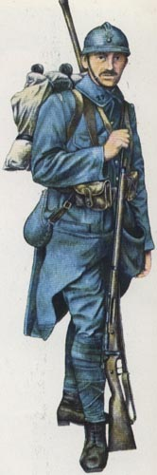
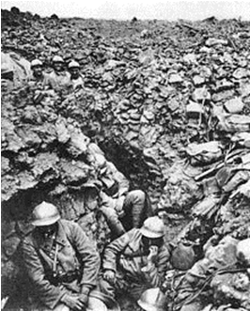
EMC
Le 11 novembre
Les jours fériés
Cycle 3
2
LES TRANCHÉES
❹ Réponds aux questions
Où se trouvent les soldats ? ____________________________________
Que regardent-ils ? __________________
Qu’y a-t-il en haut de la butte de terre ? ____________________________________
Comment étaient appelés les soldats ? _____________________________________
Pourquoi étaient-ils appelés comme ça ? __________________________________________________________________________
Cite le nom d’une célèbre bataille qui
s’est déroulée dans les tranchées.
___________________________________
❺ Complète le dessin avec les mots suivants :
bottes, fusil, casque, uniforme bleu-gris
Des poilus dans les tranchées lors de la bataille de Verdun
La Trousse de Sobelle

Slide 4
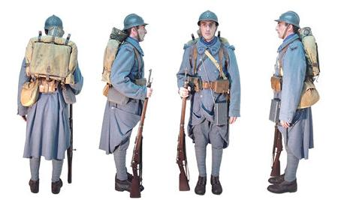
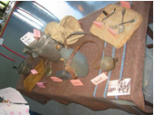
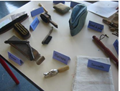
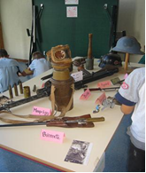
EMC
Le 11 novembre
Les jours fériés
Cycle 3
3
LE BARDA DU SOLDAT
Le paquetage du soldat qu’ils appelaient “barda” pesait à peu près 30 kg.
Ils l’avaient toujours sur le dos, aussi bien dans leurs déplacements pour aller d’une ligne à une autre, que pour monter à l’assaut.
❻ Relie chaque élément du barda à la photo correspondante
Se nourrir dans les tranchées
●
- une brosse à habit ●
- du matériel de toilette ●
- un savon ●
- des produits de lessive ●
- des couverts ●
- un révolver lance-fusée ●
- une gamelle ●
- un rasoir ●
- un bidon de 2 litres ●
- une brosse à dent ●
- un fusil ●
- un masque à gaz ●
- un ouvre-boite ●
- des munitions ●
La propreté du soldat
●
●
Les armes
La Trousse de Sobelle

Slide 5
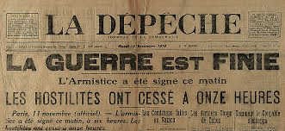
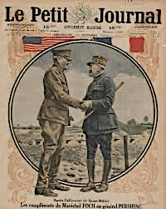
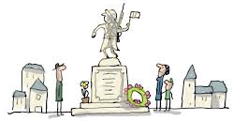
EMC
Le 11 novembre
Les jours fériés
Leçon
Cycle 3
En ________ , a commencé une grande guerre qui a opposé deux groupes de pays :
- ___________________ et l'Autriche-Hongrie d'un côté,
- ____ _____________ , la Russie et le Royaume-Uni de l'autre.
On a appelé cette guerre la ________ ____________ __________________ . Les soldats étaient appelés « les ________________ ».
On l'a aussi appelée la guerre des ___________________. Les tranchées étaient de profonds ___________________ creusés dans la ___________________ pour se protéger de l’ennemi.
le 11 novembre 1918, après plus de ___________________ années de combats et des millions de morts, _______________________ se rend. C'est ______________________ (la fin des combats) signée entre la France et l’Allemagne.
A _______________ , on rend hommage au Soldat _________________________ mort à Verdun et enterré sous l’Arc de _________________________ .
Depuis la loi du ____ _____________ _________ , le 11 novembre célèbre à la fois l'anniversaire de _____________________ du 11 novembre 1918 et ___________________ à tous les morts pour la France.
Depuis, le 11 novembre est un jour _____________ (C'est à dire qu'on ne travaille pas ce jour-là !) C’est une fête ___________________. Il y a des cérémonies officielles, des _____________________________ , pour se rappeler et fêter la fin de la guerre et la paix. Elles se déroulent autour du ___________________ _______ ___________ de nos villes et villages.
La Trousse de Sobelle

Slide 6
EMC
Le 11 novembre
Les jours fériés
Leçon
Cycle 3
En 1914, a commencé une grande guerre qui a opposé deux groupes de pays :
- l'Allemagne et l'Autriche-Hongrie d'un côté,
- la France, la Russie et le Royaume-Uni de l'autre.
On a appelé cette guerre la 1ère guerre mondiale. Les soldats étaient appelés « les Poilus ».
On l'a aussi appelée la guerre des tranchées. Les tranchées étaient de profonds fossés creusés dans la terre pour se protéger de l’ennemi.
le 11 novembre 1918, après plus de quatre années de combats et des millions de morts, l'Allemagne se rend. C'est l'armistice (la fin des combats) signée entre la France et l’Allemagne.
A Paris, on rend hommage au Soldat inconnu mort à Verdun et enterré sous l’Arc de Triomphe.
Depuis la loi du 28 février 2012, le 11 novembre célèbre à la fois l'anniversaire de l'Armistice du 11 novembre 1918 et l'hommage à tous les morts pour la France.
Depuis, le 11 novembre est un jour férié (C'est à dire qu'on ne travaille pas ce jour-là !) C’est une fête nationale. Il y a des cérémonies officielles, des commémorations, pour se rappeler et fêter la fin de la guerre et la paix. Elles se déroulent autour du monument aux morts de nos villes et villages.

